Slide 1

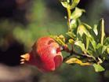
石榴

Slide 2
记住这些词：
抽枝 仿佛 甚至 肚皮
扒开 喜讯 甜津津 活泼
急切 张望 驰名中外
红白相间

Slide 3
你会读吗？
郁郁葱葱 枣庄 甜津津
摘下 剥开 玛瑙
依偎 嚼一嚼

Slide 4
抽出
春天来了，石榴树 了新的枝条，
出了嫩绿的叶子。到了夏天， 的
绿叶中，便开出一朵朵火红的石榴花。
花越开越密，越开越盛，不久便挂满了
枝头。走近看，仿佛是一个个活泼的小
喇叭，正鼓着劲儿在吹呢。
郁郁葱葱

Slide 5
抽出
春天来了，石榴树 了新的枝条，
出了嫩绿的叶子。到了夏天， 的
绿叶中，便开出一朵朵 的石榴花。
花 ， ，不久便挂满了
枝头。走近看，仿佛是一个个
，正鼓着劲儿在吹呢。
郁郁葱葱
火红
越开越密
越开越盛
活泼的小
喇叭

Slide 6
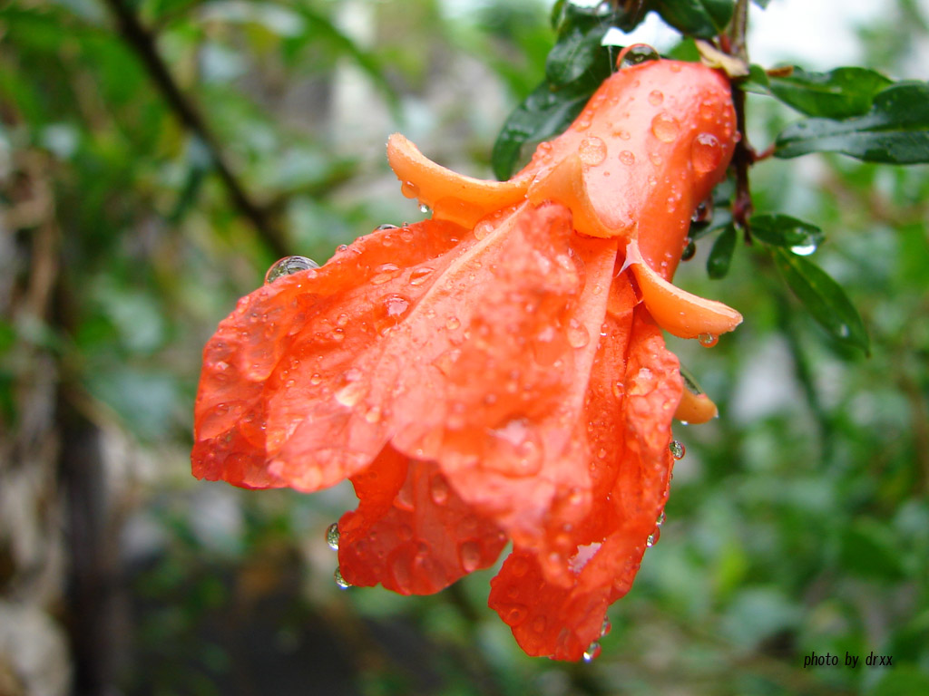

Slide 7
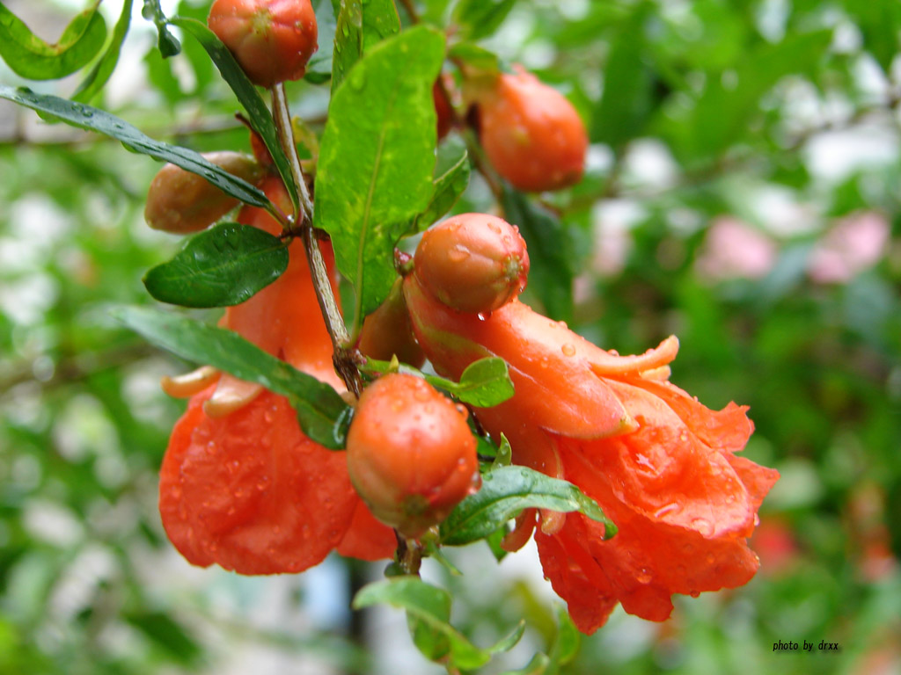

Slide 8
热闹了好一阵的石榴花渐渐地谢了，
树上结出了一个个小石榴。石榴一天天
长大，一天天成熟。它的外皮先是青绿
色，逐渐变得青中带黄，黄中带红，最后
变成一半儿红，一半儿黄。熟透了的石榴
高兴地笑了，有的笑得咧开了嘴，有的甚
至笑破了肚皮，露出了满满的子儿。这些
石榴娃娃急切地扒开绿黄色的叶子朝外张
望，向人们报告着成熟的喜讯。

Slide 9
热闹了好一阵的石榴花渐渐地谢了，
树上结出了一个个小石榴。石榴一天天
长大，一天天成熟。它的外皮先是青绿
色，逐渐变得青中带黄，黄中带红，最后
变成一半儿红，一半儿黄。熟透了的石榴
高兴地笑了，有的笑得咧开了嘴，有的甚
至笑破了肚皮，露出了满满的子儿。这些
石榴娃娃急切地扒开绿黄色的叶子朝外张
望，向人们报告着成熟的喜讯。

Slide 10
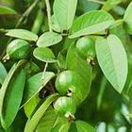
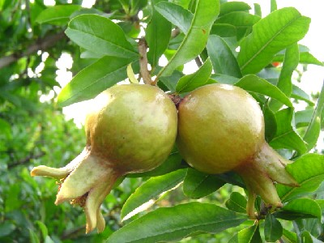
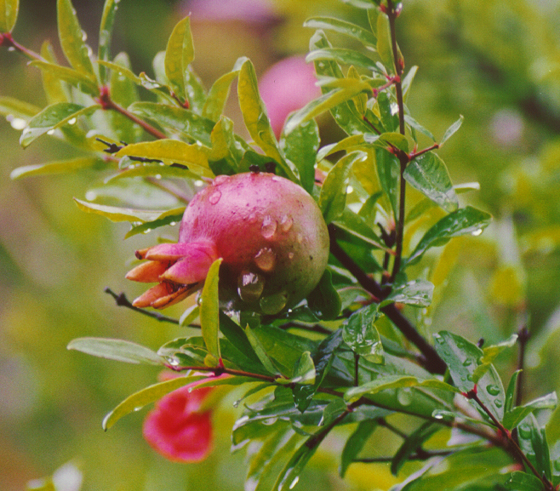
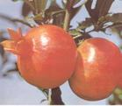

Slide 11
这时，你摘下一个石榴，剥开外皮，
只见玛瑙般的子儿一颗颗紧偎在一起，
红白相间，晶莹透亮。取几粒放入口
中嚼嚼，酸溜溜，甜津津，顿时感到
清爽无比。

Slide 12
这时，你摘下一个石榴，剥开外皮，
只见玛瑙般的子儿一颗颗紧偎在一起，
红白相间，晶莹透亮。取几粒放入口
中嚼嚼，酸溜溜，甜津津，顿时感到
清爽无比。

Slide 13
